Slide 1
Návrh disertačního projektu „Kritické myšlení a jeho rozvoj
s využitím učebních úloh v chemii pro oblast ISCED 3“
Mgr. Vlastimil Horálek
KUDCH PřF UK
22. 11. 2024

Slide 2
Osnova prezentace
kritické myšlení – vymezení a metody rozvoje
představení disertačního projektu
vybrané testy kritického myšlení, DOT Chemistry Critical Thinking Test
závěr – plán na AR 2024/2025

Slide 3
Vymezení pojmu kritické myšlení (KM)
není jednotná definice, více pohledů (filozofie, psychologie, pedagogika)
KM je vázáno na kontext, nutné znalosti
obecně zahrnuje:
kognitivní operace vyššího řádu (analýza, syntéza aj.)
argumentace, kladení kritických otázek
postoje (tendence být informován, brát ohled na různé pohledy, rozhodovat se až na základě informací, …)
logické operace a vztahy
metakognice
URIBE-ENCISO, Olga, Diana URIBE-ENCISO a María VARGAS-DAZA. Critical thinking and its importance in education: some reflections. Rastros Rostros [online]. 2017, 19. Dostupné z: doi:10.16925/ra.v19i34.2144
LAI, Emily R. Critical thinking: A literature review. Pearson’s Res Rep. 2011,
(6), 40–41.
FORAWI, Sufian A. Standard-based science education and critical thinking. Thinking Skills and Creativity [online]. 2016, 20, 52–62. ISSN 1871-1871. Dostupné z: doi:10.1016/j.tsc.2016.02.005

Slide 4
Metody cíleného rozvoje ve výuce
rozvoj KM = explicitní (ne jako vedlejší produkt)
důležitá role procvičování a motivace (vidět smysl v používání KM)
lze rozvíjet pomocí:
problémové úlohy, badatelsky orientovaná výuka
úlohy vyžadující zdůvodňování, hledání a pojmenovávání vztahů
nerutinní, nestereotypní úlohy
práce se zdroji, kritické čtení
dedukce, práce s definicemi
OSBORNE, Jonathan. New directions in science education. School Science Review. 2014, 95(352), 53–62.
PEDROSA-DE-JESUS, Helena, Aurora MOREIRA, Betina LOPES a D. WATTS. So much more than just a list: Exploring the nature of critical questioning in undergraduate sciences. Research in Science & Technological Education [online]. 2014, 32. Dostupné z: doi:10.1080/02635143.2014.902811
MCCOLLISTER, Karen a Micheal F. SAYLER. Lift the Ceiling Increase Rigor with Critical Thinking Skills. Gifted Child Today [online]. 2010, 33(1), 41–47. ISSN 1076-2175. Dostupné z: doi:10.1177/107621751003300110

Slide 5
Představení disertačního projektu
Kritické myšlení a jeho rozvoj s využitím učebních úloh v chemii pro oblast ISCED 3
autor: Mgr. Vlastimil Horálek, 1. ročník, Didaktika chemie (PřF UK)
školitel: doc. RNDr. Ing. Petr Distler, Ph.D. et Ph.D.
konzultantka: doc. RNDr. Milada Teplá, Ph.D.

Slide 6
Metodologie disertačního projektu
tvorba sady různě náročných učebních úloh
tematické pokrytí jednoho celého školního roku
žákům pravidelně předkládány v průběhu daného školního roku
výběr vhodné školy a co nejpodobnějších tříd (tentýž ročník a vyučující)
úvodní test – volba kontrolní a experimentální skupiny
kontrolní skupina – úlohy z komerčních pracovních sešitů
experimentální skupina - autorské úlohy posouzené panelem didaktiků a učitelů
závěrečný test – statistické vyhodnocení, srovnání obou skupin

Slide 7
Testy určené k měření úrovně KM
akademickou obcí přijímány tyto:
Halpern Critical Thinking Assessment
California Critical Thinking Skills Test
Cornell Critical Thinking Test
Ennis-Weir Critical Thinking Test
Watson-Glaser Critical Thinking Test
Danczak-Overton-Thompson Chemistry Critical Thinking Test
KU, Kelly Y. L. Assessing students’ critical thinking performance: Urging for measurements using multi-response format. Thinking Skills and Creativity [online]. 2009, 4(1), 70–76. ISSN 1871-1871. Dostupné z: doi:10.1016/j.tsc.2009.02.001
DANCZAK, Stephen M., Christopher D. THOMPSON a Tina L. OVERTON. Development and validation of an instrument to measure undergraduate chemistry students’ critical thinking skills. Chemistry Education Research and Practice [online]. 2020, 21(1), 62–78. z: doi:10.1039/C8RP00130H [58] ISSN 1109-4028, 1756-1108.

Slide 8
Testy určené k měření úrovně KM
výběr testovaných dovedností:
argumentace, zhodnocení argumentů
vytváření a testování hypotéz
logické vztahy
interpretace, dedukce
…

Slide 9
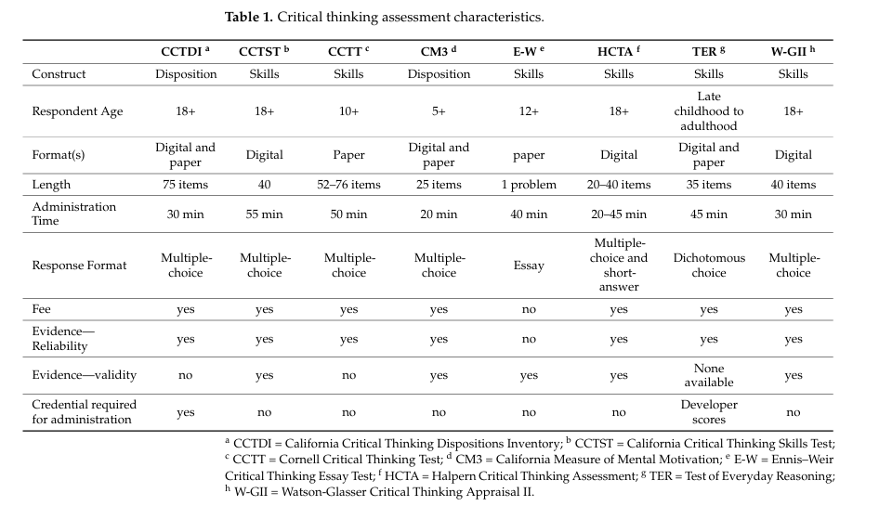
Testy určené k měření úrovně KM

Slide 10
Danczak-Overton-Thompson Chemistry Critical Thinking Test
test pro VŠ studenty chemických oborů
vznik na základě kritiky předchozích testů (KM nelze měřit bez vazby na kontext oboru)
testované dovednosti:
vytváření a testování hypotéz
vyvozování závěrů
analýza argumentů
DANCZAK, Stephen M., Christopher D. THOMPSON a Tina L. OVERTON. Development and validation of an instrument to measure undergraduate chemistry students’ critical thinking skills. Chemistry Education Research and Practice [online]. 2020, 21(1), 62–78. z: doi:10.1039/C8RP00130H [58] ISSN 1109-4028, 1756-1108.

Slide 11
DOTCC test – ukázka úlohy

Slide 12
Závěr – plán práce na AR 2024/2025
literární rešerše zaměřená na:
metodologii testování a měření úrovně KM
rozvoj KM ve výuce chemie
rozvoj KM pomocí učebních úloh
tvorba učebních úloh, které mají potenciál rozvíjet KM ve výuce chemie
postupná specifikace metodologie výzkumu

Slide 13
Návrh disertačního projektu „Kritické myšlení a jeho rozvoj
s využitím učebních úloh v chemii pro oblast ISCED 3“
Mgr. Vlastimil Horálek
KUDCH PřF UK
22. 11. 2024

